Slide 1
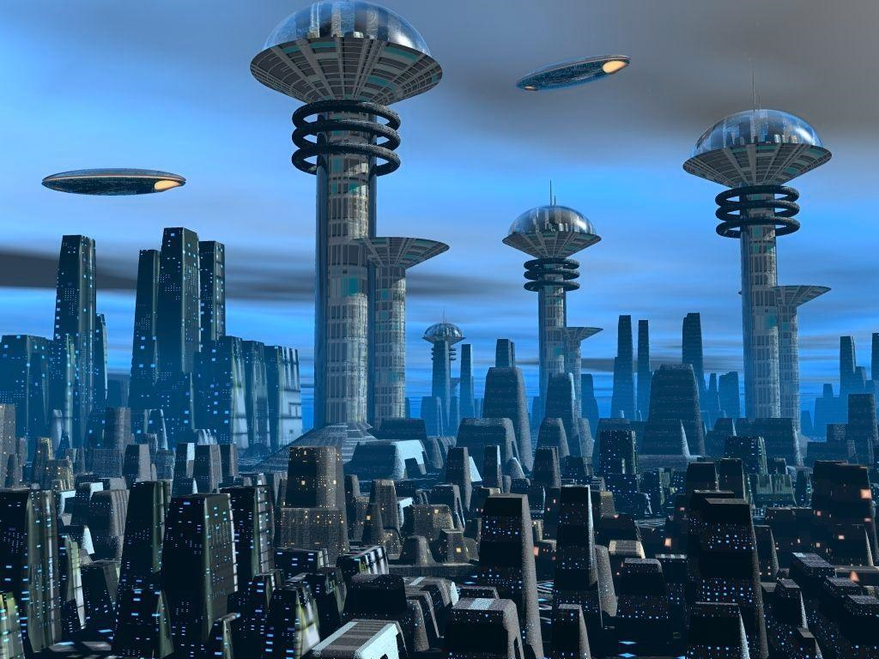
Future Simple

Slide 2
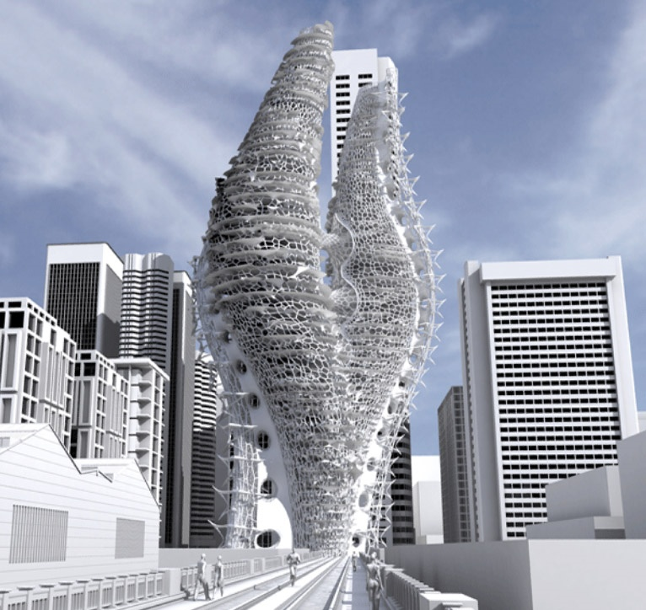
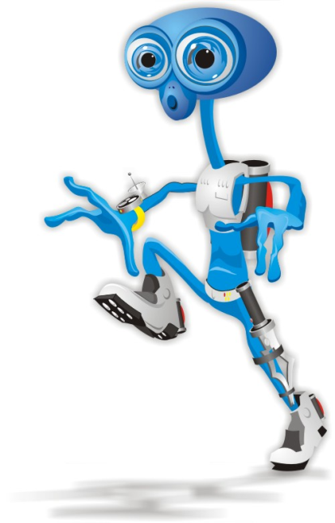
WILL

Slide 3
Will! Help!
Вспомогательный глагол Will приходит на помощь обычным глаголам, чтобы помочь им рассказать, что произойдёт в будущем.

Slide 4
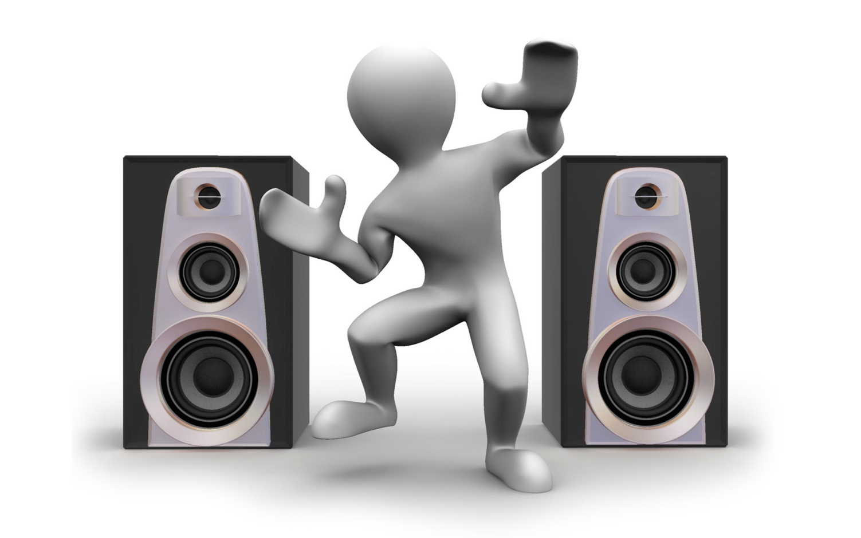
Расскажи, что произойдёт завтра. Не забудь пригласить на помощь глагол Will.
He will dance.

Slide 5
He will dance.

Slide 6
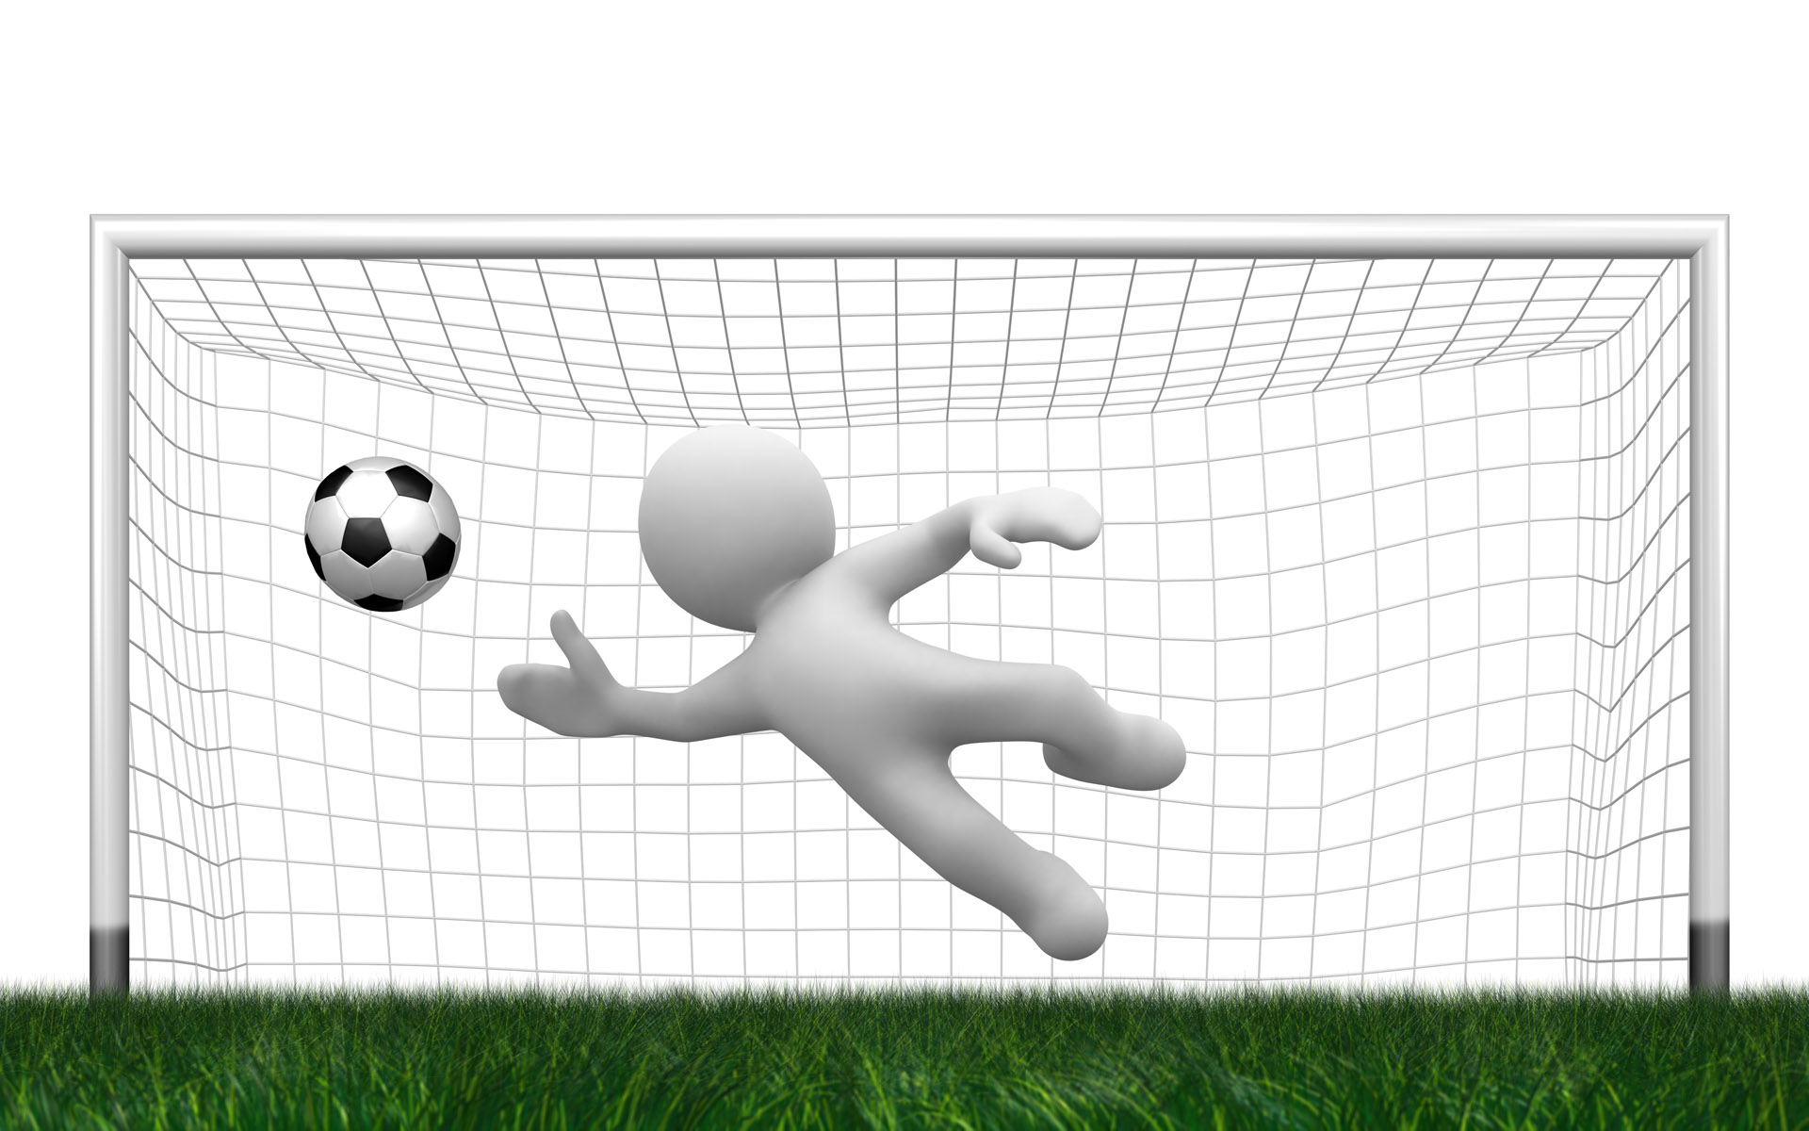
He will play football.

Slide 7
He will read a book.

Slide 8
go shopping
He will go shopping.

Slide 9
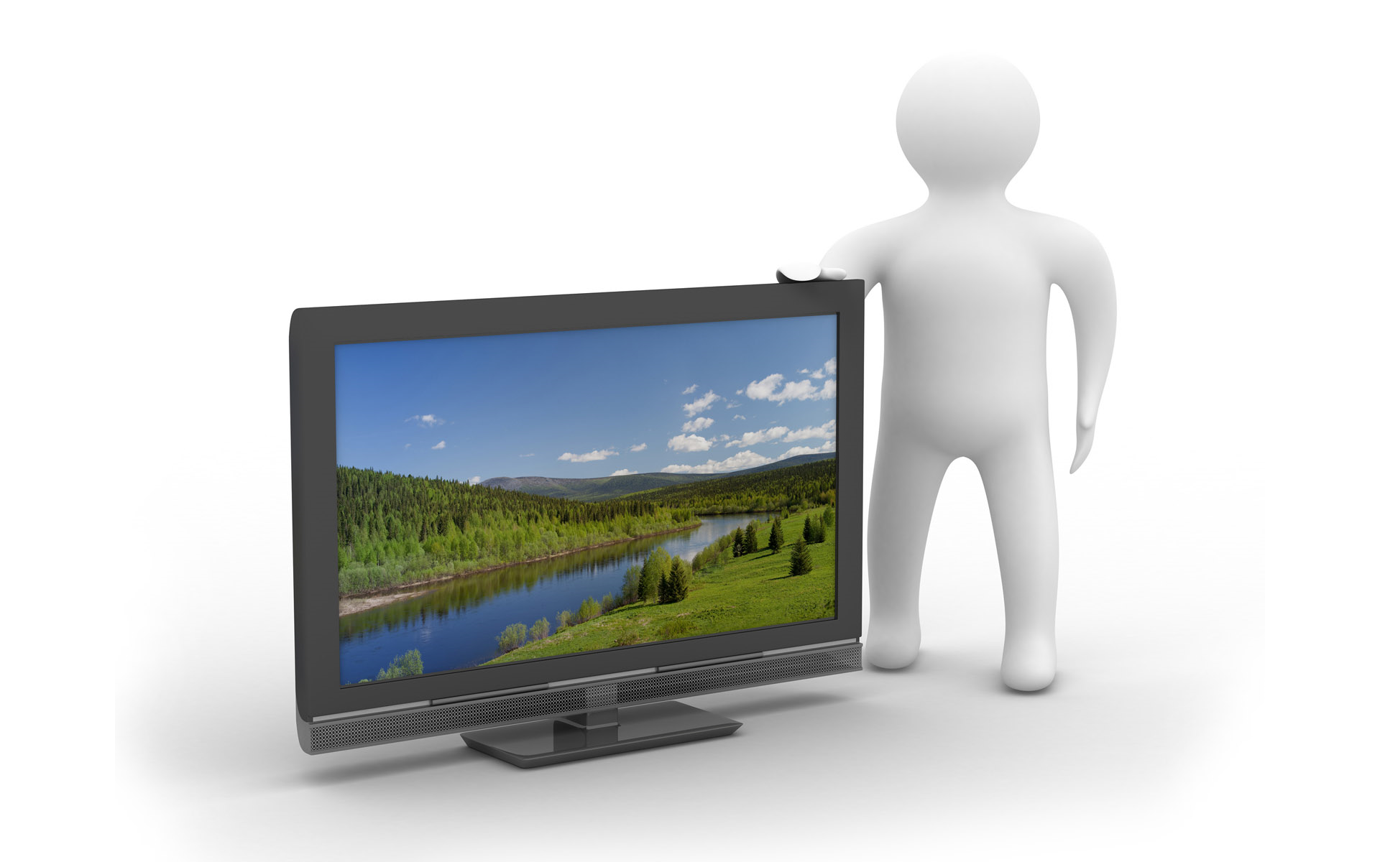
He will watch TV.

Slide 10
They will play computer games.

Slide 11
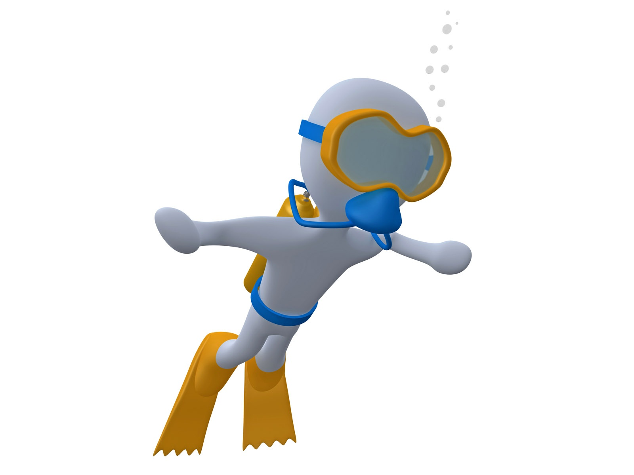
He will dive.

Slide 12
He will write.

Slide 13
He will run.

Slide 14
He will fly.

Slide 15
study
They will study.

Slide 16
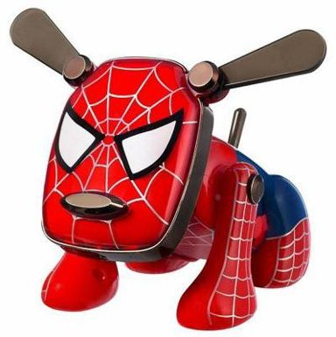
Рассказать о том, что не произойдёт глаголам помогает злая собачка
по имени Not.
dance.
not
will
He
Вести её за собой может только хозяин Will.

Slide 17
He will dance.
not
He will not (won’t) dance.

Slide 18
